Slide 1
মাল্টিমিডিয়া ক্লাসে সবাই কে স্বাগতম

Slide 2
পরিচিতি
মিঠুন হালদার
(ট্রেড ইন্সট্রেক্টর)
রামপাল পাইলট মাধ্যমিক বালিকা বিদ্যালয় ।
রামপাল, বাগেরহাট।
মোবাইল নং 01746440618
E-mail:mithun.gpi89@gmail.com.
নবম শ্রেণি
বিষয়:রসায়ন

Slide 3
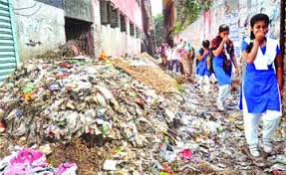
ছবিতে কি দেখছ?
কিভাবে দূর্গন্ধ তাদের নাকে পৌচ্ছল?
Notes:
শিক্ষক, শিক্ষার্থীদের কাছে প্রশ্ন করতে পারেন নাক কি কাজ করে? শিক্ষার্থীরা উত্তর দেয়ার চেষ্টা করবে যে নাক দিয়ে আমরা গন্ধ নেই। শিক্ষক প্রশ্ন করতে পারেন এই গন্ধ আমাদের নাকে আসে কিভাবে? শিক্ষার্থীরা উত্তর দেয়ার চেষ্টা করবে না পারলে শিক্ষক বলে দেবেন। দূর্গন্ধ কিভাবে আমাদের নাকে পৌচ্ছায় তা জানার জন্য আজকের ক্লাশে তোমাদেরকে স্বাগত।এ ধরণের দূর্গন্ধ পরিবেশকে দূষিত করে।

Slide 4
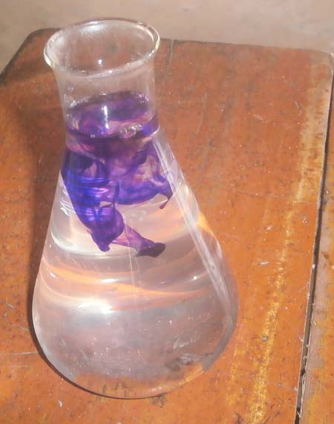
ব্যাপন ও নিঃসরণ
Notes:
পাঠ শিরোনাম ও তারিখ বোর্ডে লিখে দিতে পারেন।

Slide 5
শিখনফল
১। ব্যাপন ও নিঃসরণ কি তা বলতে পারবে।
২। গতিতত্ত্বের সাহায্যে ব্যাপন ও নিঃসরণের ব্যাখ্যা করতে পারবে।
৩।তাপমাত্রা বাড়ালে ব্যাপনের গতি বৃদ্ধি পায় তা পরিক্ষার মাধ্যমে দেখাতে পারবে।
Notes:
এই স্লাইডটি শুধু শিক্ষকের জন্য ।

Slide 6
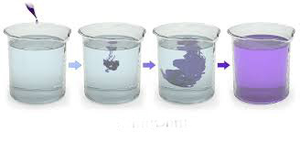
তরল নীল
নীলের অণুগুলো কতক্ষণ পর্যন্ত পানির অণুতে বিস্তার লাভ করবে?
তরল নীল পুরো পানিতে ছড়িয়ে পড়ার কারণ কি?
Notes:
কাজঃ শ্রেণিকক্ষে উক্ত পরিক্ষণটি ব্যাবহারিক কাজ হিসাবে দেখাতে পারেন। উপকরণঃ বীকার, পানি, তরল নীল।

Slide 7
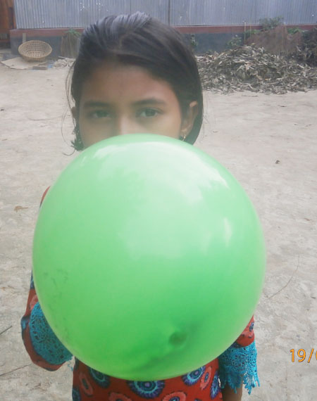
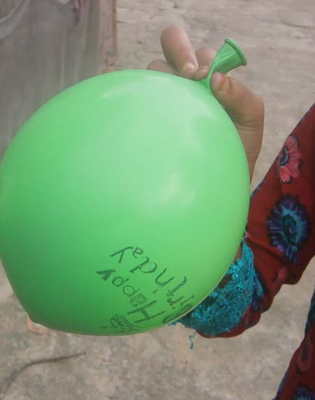
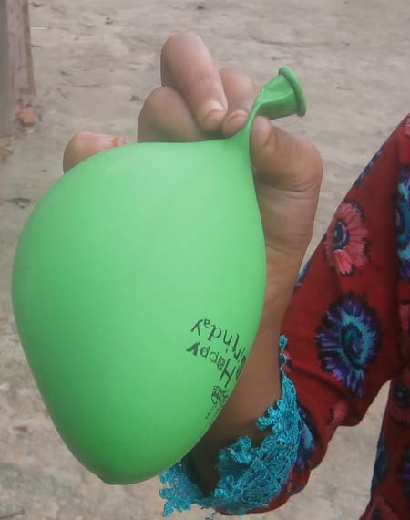
ছবিগুলো লক্ষ্য কর এবং নিচের প্রশ্নগুলোর উত্তর দাও।
বেলুণের ভেতরের বায়ুর চাপ এবং বাইরের বায়ুর চাপের মধ্যে কোন পার্থক্য আছে কি?
বেলুণের আয়তন কমে যাওয়ার কারণ কি?
নিঃসরণ কাকে বলে?
বেলুণের ভেতরের বায়ুর ঘনত্ব ও বাইরের বায়ুর ঘনত্ব কি সমান?
Notes:
শিক্ষক শ্রেণি কক্ষে বেলুণের সাহায্যে পরীক্ষাটি সরাসরি দেখালে শিক্ষার্থীরা হাতে কলমে শিখতে পারবে।

Slide 8
ভিডিও
Notes:
ভিডিওটি দেখানোর সময় গুরুত্বপূর্ণ অংশটুকুতে থামিয়ে থামিয়ে দেখাতে পারেন। ট্যাংগ ও রাসনার শরবত ও যে ব্যাপন প্রক্রিয়ায় হয় তা শিক্ষার্থীদের মধ্য থেকে বের করে আনার চেষ্টা করতে পারেন।

Slide 9
একক কাজ
সময়ঃ ৫ মিনিট
ব্যাপনের সাথে সংশ্লিষ্ট এমন ৫টি ঘটনা উল্লেখ কর।
ব্যাপনের পর নিঃসরণ হয় এমন ৫টি ঘটনা লিখে আনবে।
Notes:
গুরুত্বপূর্ণ ঘটনাগুলো বোর্ডে লিখে দিতে পারেন।

Slide 10
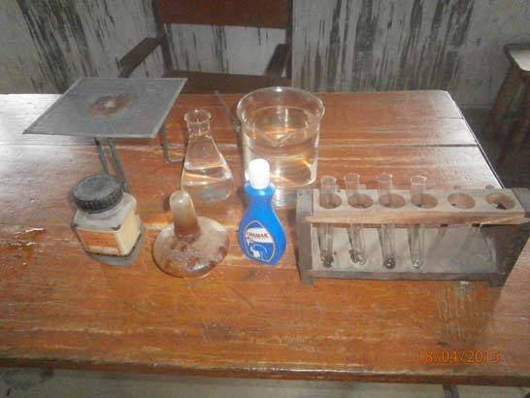
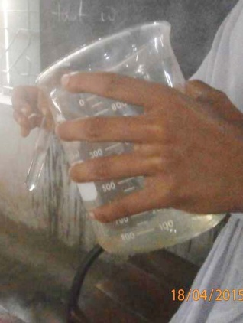
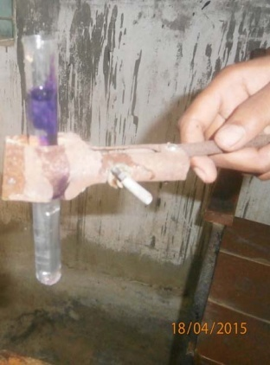
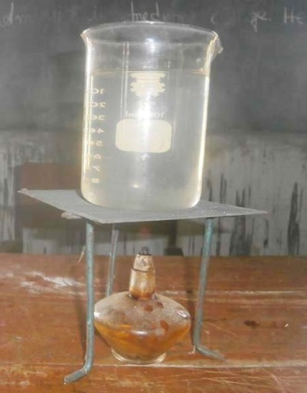
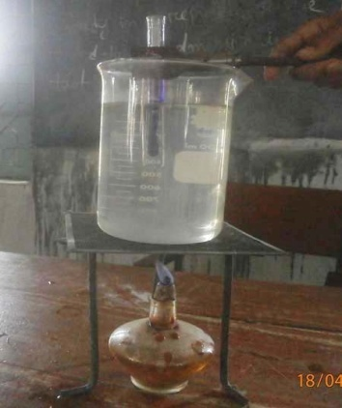
পরীক্ষা-১
চিত্রের ন্যায় উপকরণ সাজিয়ে নাও।
চিত্র-১
চিত্র-২
চিত্র-৩
চিত্র-৪
উপকরণ
কার্যপদ্ধতি
পুরোটা পানি একই রঙ ধারণ করতে কতটা সময় লাগল।
টেস্টটিউব ২টি, তরল নীল, পানি, বীকার, স্পিরিট ল্যাম্প, হাতলযুক্ত ক্লিপ।
ধাপ-১, চিত্র-১ এর ন্যায় টেস্টটিউবে বিশুদ্ধ পানি নাও।
চিত্র-২ এর ন্যায় টেস্টটিউবে কয়েক ফোঁটা তরল নীল ঢাল।
ধাপ-২, চিত্র-৩ এর ন্যায় বিকারে পানি নাও এবং স্পিরিট ল্যাম্পে গরম কর।
চিত্র-৪ এর ন্যায় গরম পানির বীকারে একটি টেস্টটিউব স্থাপন করে ধাপ-১ এর মত প্রক্রিয়াটি সম্পন্ন কর।
Notes:
উপস্থিত সকল শিক্ষার্থীদেরকে কয়েকটি দলে ভাগ করে তাদের মধ্যে প্রয়োজনীয় উপকরণ সারবরাহ করে শিক্ষার্থীদেরকে দিয়ে এই পরীক্ষণটি করাবেন।

Slide 11
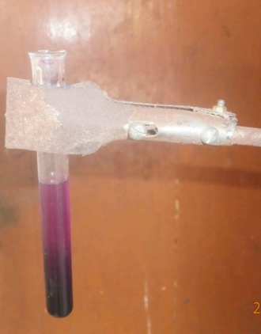
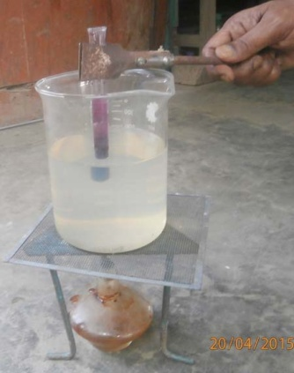
পরীক্ষা-২
চিত্রের ন্যায় উপকরণ সাজিয়ে নাও।
চিত্র-১
চিত্র-২
চিত্র-৩
চিত্র-৪
উপকরণ
কার্যপদ্ধতি
পুরোটা পানি একই রঙ ধারণ করতে কতটা সময় লাগল।
টেস্টটিউব ২টি, পটাসিয়াম পার ম্যাঙ্গনেট, পানি, বীকার, স্পিরিট ল্যাম্প, হাতলযুক্ত ক্লিপ।
ধাপ-১, চিত্র-১ এর ন্যায় টেস্টটিউবে বিশুদ্ধ পানি নাও।
চিত্র-২ এর ন্যায় টেস্টটিউবে কয়েকটি পটাসিয়াম পার ম্যাঙ্গানেট দানা ছাড়।
ধাপ-২, চিত্র-৩ এর ন্যায় গরম পানির বীকারে একটি টেস্টটিউব রাখ।
চিত্র-৪ এর ন্যায় সমপরিমাণ পটাসিয়াম পার ম্যাঙ্গানেট পানিতে যোগ কর ।
Notes:
উপস্থিত সকল শিক্ষার্থীদেরকে কয়েকটি দলে ভাগ করে তাদের মধ্যে প্রয়োজনীয় উপকরণ সারবরাহ করে শিক্ষার্থীদেরকে দিয়ে এই পরীক্ষণটি করাবেন।

Slide 12
দলগত কাজ
সময়ঃ ১৫ মিনিট
পরীক্ষা-১ এ তাপ প্রয়োগের পূর্বে ও পরে কী ধরণের পরিবর্তন দেখলে ? এ ধরনের পরিবর্তনের কারণ ব্যাখ্যা কর।
কণাসমূহ ছড়িয়ে পড়ার হার ২ নং পরীক্ষার তুলনায় ১ নং পরীক্ষায় বেশি হওয়ার কারন ব্যাখ্যা কর।
Notes:
উপস্থিত সকল শিক্ষার্থীদেরকে কয়েকটি দলে ভাগ করে তাদেরকে কাজটি করতে দিতে পারেন। পরের স্লাইডে ফলাফল দেয়া আছে মিলিয়ে নিতে পারেন।

Slide 13
মূল্যায়ন
1. ব্যাপন শব্দের অর্থ কি?
২। কঠিন ও তরল বস্তুর মধ্যে কোনটি আগে পরিব্যাপ্ত হবে?
৩। নিঃসরণ কখন সংগঠিত হয়?
৪। ব্যাপন ও নিঃসরণের মধ্যে কোনটি আগে সংঘঠিত হয়?
৫। He, H₂, CO₂ গ্যাসের ক্ষেত্রে CO₂–এর ব্যাপন সময় সবচেয়ে বেশি H₂ – এর সবচেয়ে কম লাগবে কেন?
Notes:
উল্লেখিত প্রশ্ন ছাড়াও শিক্ষক নিজ থেকে পাঠ সংশিষ্ট প্রশ্নের মাধ্যমে শিক্ষার্থীকে মূল্যায়ন করতে পারেন।

Slide 14
বাড়ির কাজ
ব্যাপন ও নিঃসরণের ক্ষতিকর দিকগুলো লিখে আনবে।

Slide 15
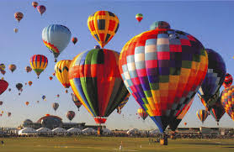
ধন্যবাদ

Slide 16
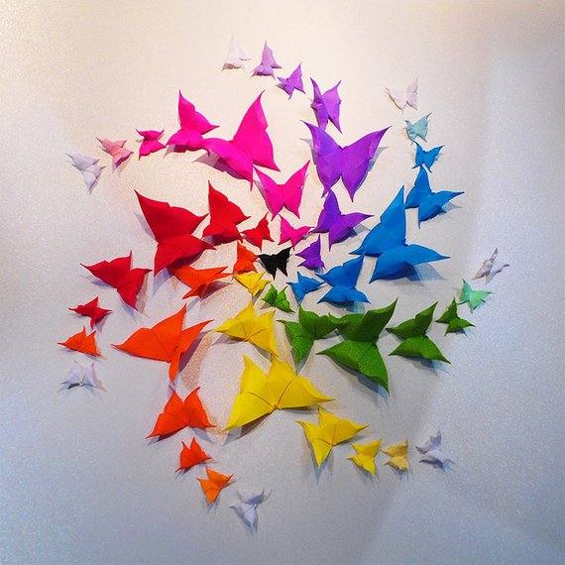
সবাই কে ধন্যবাদ

